Slide 1

Hoofdstuk 13

Slide 2
Leerdoelen hoofdstuk 13
Wat je moet kunnen:
De processen meiose en bevruchting kunnen beschrijven.
Drie verschillende sexuele levenscycli en de rol van mitose en meiose hierin kunnen beschrijven.
Alle fases van de meiose opsommen en beschrijven.
De verschillen tussen mitose en meiose kunnen aanwijzen en beschrijven
De verdeling van zusterchromatiden en homologe chromosomen over cellen tijdens meiose I en meiose II kunnen uitleggen.
De drie mechanismen kunnen noemen en beschrijven waardoor genetische variatie ontstaat.
Het belang van genetische variatie voor een populatie kunnen uitleggen.

Slide 3
Termen
De nakomelingen lijken meer op hun ouders dan op niet-verwante individuen
Erfelijkheid is de overdracht van eigenschappen van de ene generatie op de volgende
Variatie wordt aangetoond door de verschillen in uiterlijk die nakomelingen vertonen van ouders en broers en zussen
Genetica is de wetenschappelijke studie van erfelijkheid en variatie
Genen zijn de erfelijkheidseenheden en bestaan uit DNA-segmenten
Genen worden doorgegeven aan de volgende generatie via voortplantingscellen genaamd gameten (sperma en eieren)
Het meeste DNA is verpakt in chromosomen

Slide 4
Termen
Mensen hebben 46 chromosomen in de kernen van hun somatische cellen, alle cellen van het lichaam behalve gameten en hun voorlopers
De specifieke positie van een gen langs een chromosoom wordt de locus genoemd
Bij ongeslachtelijke voortplanting geeft een enkel individu al zijn genen door aan zijn nakomelingen zonder de fusie van gameten
Een kloon is een groep genetisch identieke individuen van dezelfde ouder
Bij seksuele voortplanting geven twee ouders nakomelingen met unieke combinaties van genen die van de twee ouders zijn geërfd

Slide 5
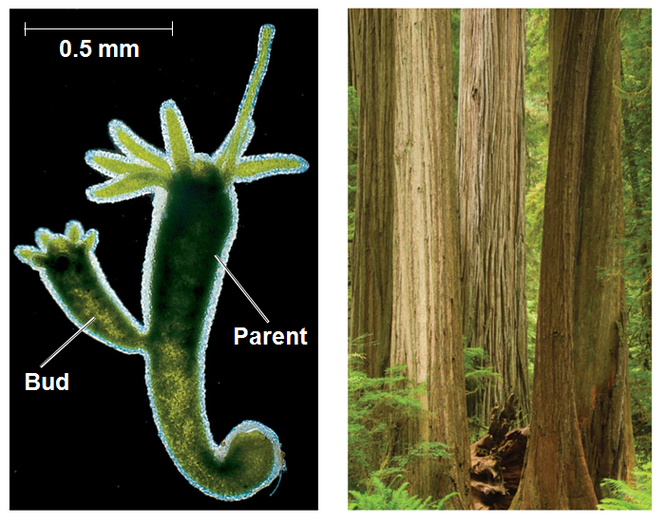
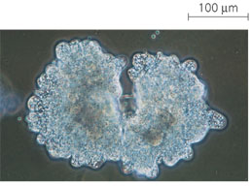
Voortplanting
Asexuele voortplanting (ongeslachtelijke voortplanting)
Eén ouder
Nakomelingen zijn identiek aan de ouder (kloon)
Alle genetische informatie wordt overgedragen aan de nakomelingen
Bij eukaryoten: via mitose
Kan bij ééncelligen, maar ook bij meercellige organismen
Een amoebe (eencellige eukaryoot) deelt tot twee individuele organismen.
Asexuele voortplanting bij meercellige organismen.

Slide 6
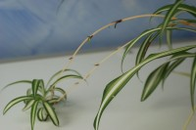
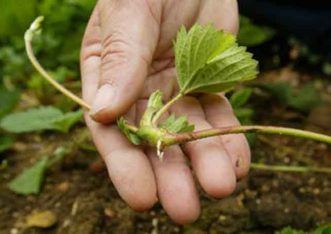
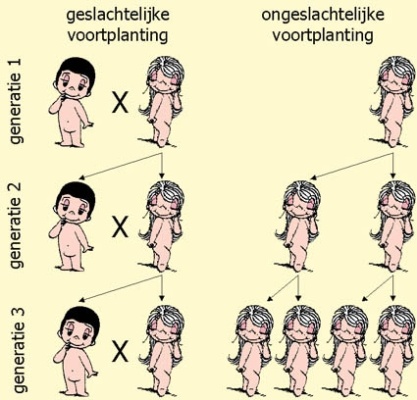
Asexuele voortplanting

Slide 7
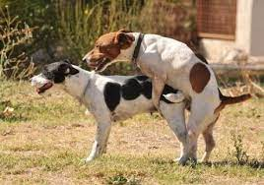
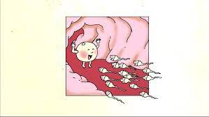
Seksuele voortplanting
Sexuele voortplanting (geslachtelijke voortplanting)
Twee ouders
Nakomelingen zijn anders dan de ouders (genetische variatie)
Niet alle genetische informatie van beide ouders wordt overgedragen aan de nakomelingen

Slide 8
Meiose en genetica
Kinderen lijken (vaak) op hun ouders maar zijn niet identiek aan hun ouders of aan hun broers en zussen (siblings).
Erfelijkheid het doorgeven van eigenschappen van generatie op generatie
Variatie er is variatie in de eigenschappen die worden overgeërfd
Genetica de studie van erfelijkheid en variatie
Niveaus organisme - cel - molekuul

Slide 9
Erfelijkheid van genen
Erfelijke informatie is vastgelegd in genen. De locatie van een gen op een specifieke locatie heet de locus.
De informatie vastgelegd in genen (genotype) wordt zichtbaar als eigenschappen (fenotype).
genen eiwitten/enzymen eigenschappen
genotype fenotype
doorgeven van erfelijke informatie: via gameten (geslachtscellen)
gevolgd door bevruchting
Werking van enzymen/eiwitten
Transcriptie/translatie

Slide 10
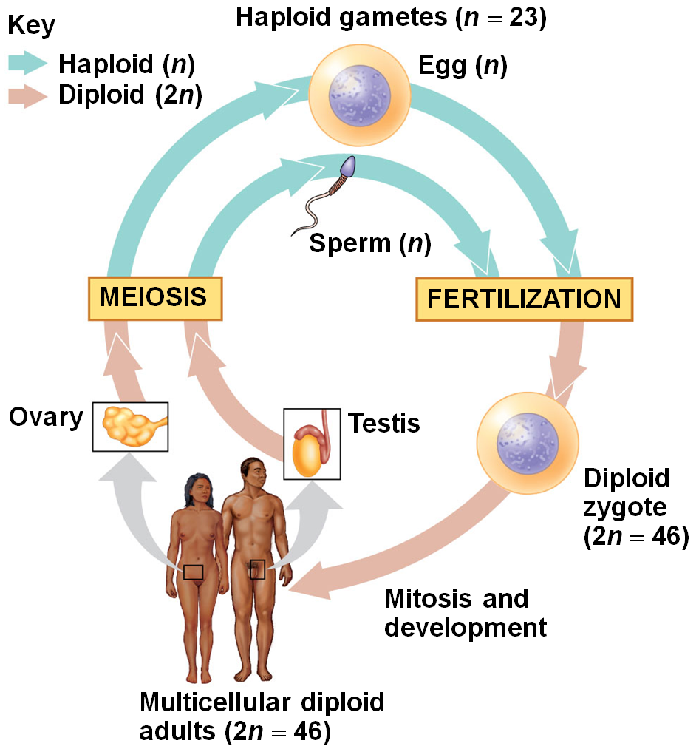
De levenscyclus

Slide 11
Celdeling
Mitose
- komt voor in alle niet-geslachtscellen (somatische cellen)
- dochtercellen zijn genetisch identiek
- er gaat geen erfelijk materiaal verloren
Meiose
Komt alleen voor bij de productie van geslachtscellen (gameten)
Dochtercellen zijn genetisch niet identiek
Dochtercellen bevatten maar de helft van het genetisch materiaal (haploïd)

Slide 12
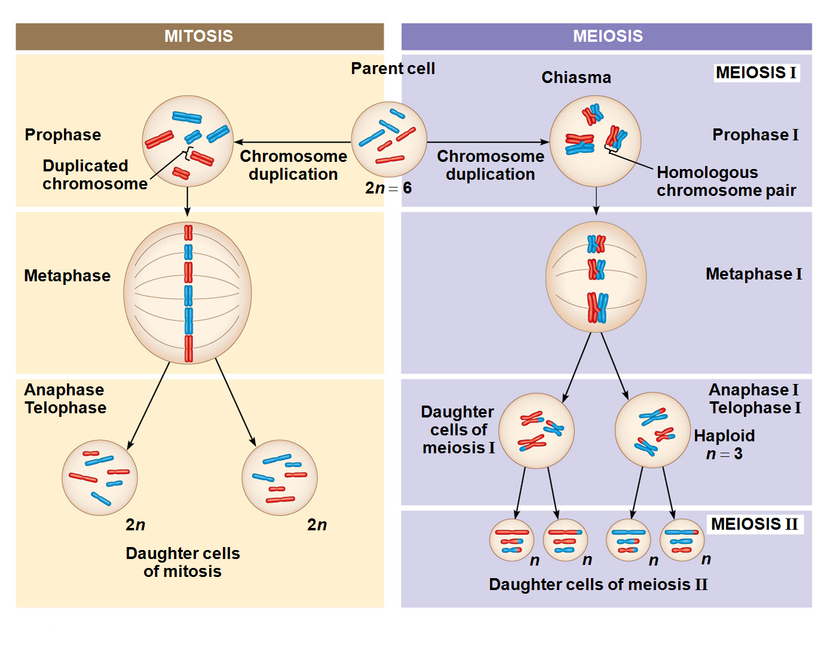
Mitose vs Meiose

Slide 13
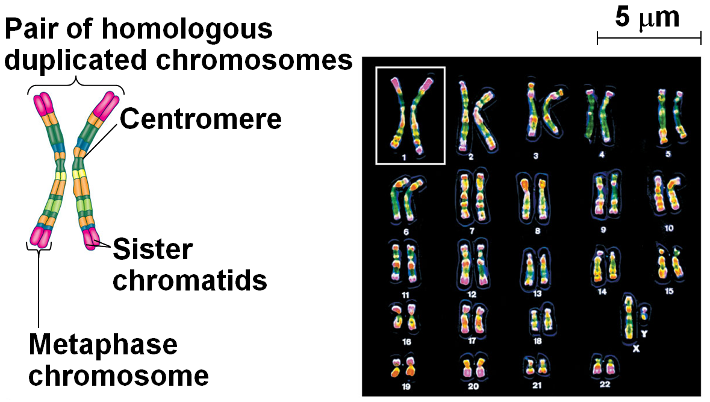
Chromosomen en meiose
Somatische cellen in de mens: 46 chromosomen
23 homologe chromosoomparen
n = 23
Karyotype afbeelding van alle chromosomen in een somatische cel.

Slide 14
Chromosomen en meiose
Autosomen alle chromosomen behalve de geslachtschromosomen
Geslachtschromosomen X- en Y-chromosomen

Slide 15
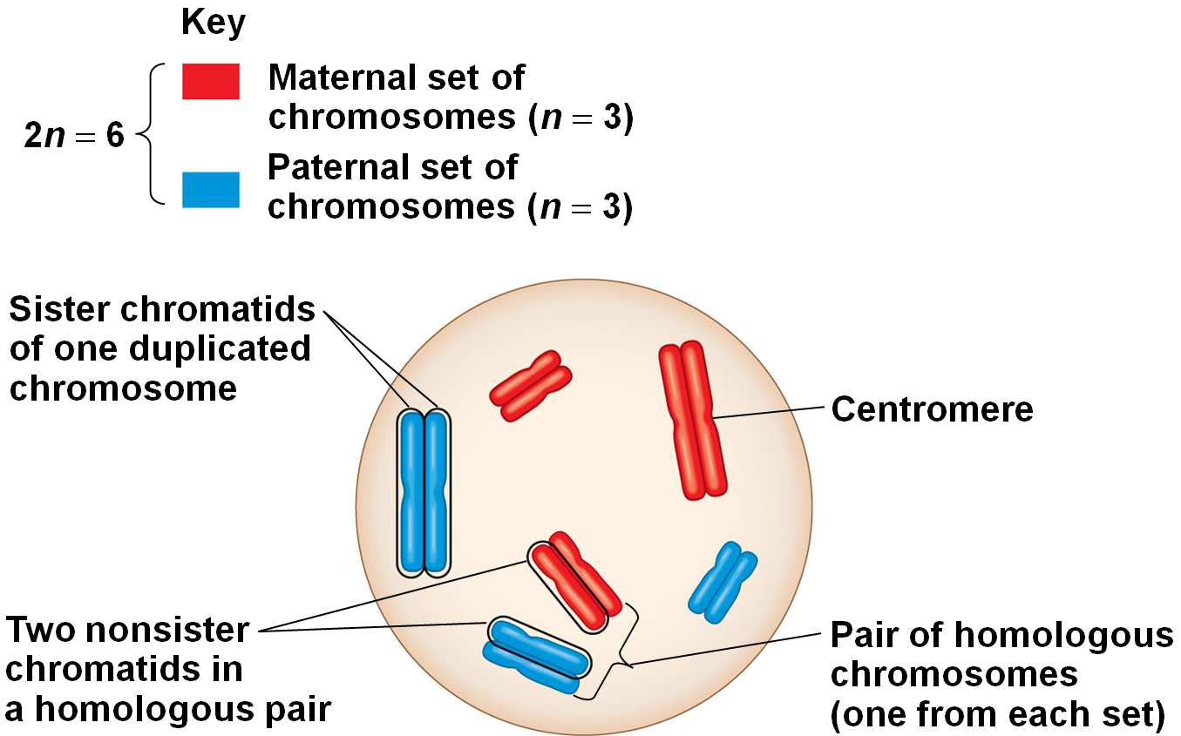
Homologe chromosomen
Let op de verschillen tussen de homologe chromosomen en zusterchromatiden
Zusterchromatiden zijn volledig identiek aan elkaar.
De homologe chromosomen dragen dezelfde genen, maar soms verschillende allelen.

Slide 16
Haploïd versus diploïd
Diploïde cellen bevatten van elk soort chromosomen twee versies
(maternaal en paternaal)
twee homologe chromosomen
2n
Haploïde cellen bevatten van elk chromosoom maar één versie
1n
Het aantal chromosomen in een haploïde cel is n.
n varieert per organisme (Homo sapiens n = 23, Drosophila melanogaster n=4, canis lupus familiaris n=39, etc)

Slide 17
Chromosomen tijdens levenscyclus
Organisme (2n)
Gameten (1n)
(spermacellen/eicellen)
Zygoot (2n)
Nieuwe organisme (2n)
meiose
bevruchting
mitose

Slide 18
Gameten
Gameten zijn de enige cellen die niet door mitose worden geproduceerd.
Gameten ontstaan uit germ cells in de gonaden. Bij de vrouwen zijn dit de eierstokken (ovaria), bij de mannen de testes (zaadballen).
Notes:
Checken op Nederlandse taal

Slide 19
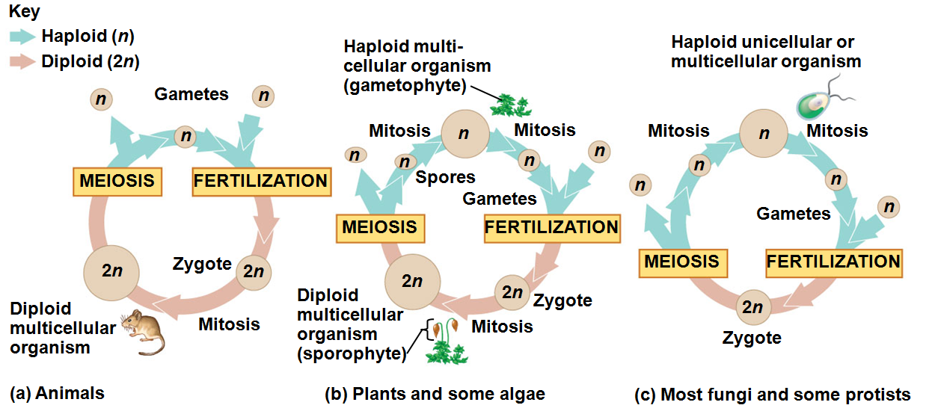
Verschillende sexuele cycli
In alle gevallen: meiose en bevruchting
Verschillen: duur en timing van de verschillende stappen.

Slide 20
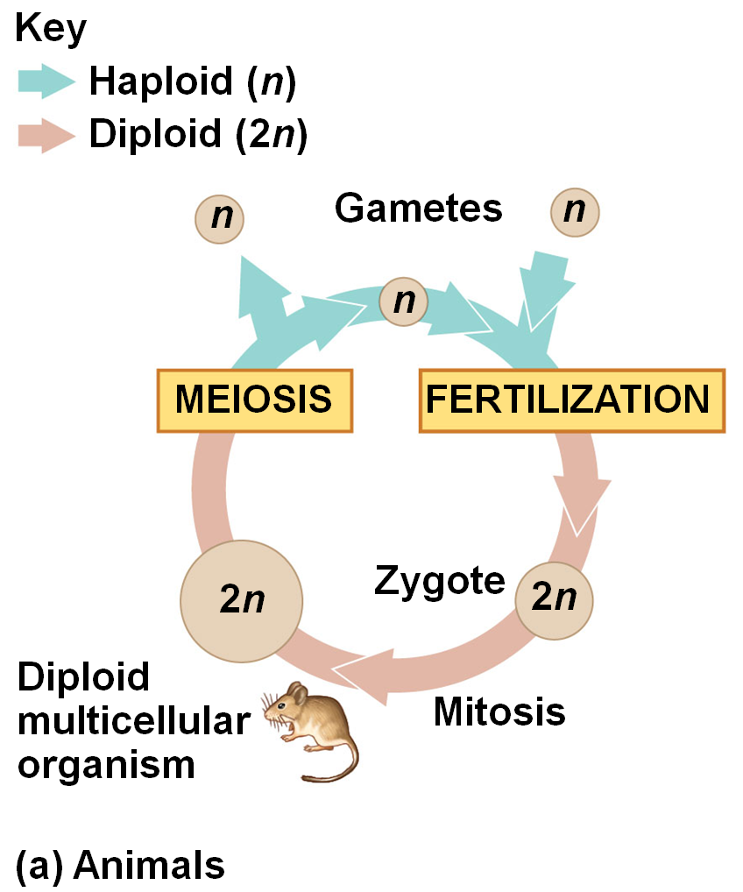
Verschillende sexuele cycli
Zaadcel of eicel van de andere ouder
In dieren en mensen:
De enige haploïde cellen zijn gameten.
Geen celdelingen tussen meiose en bevruchting.

Slide 21
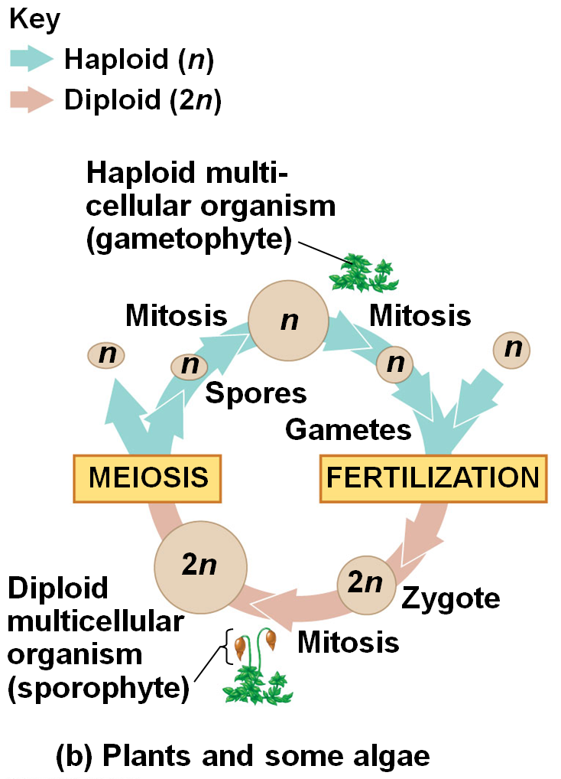
Verschillende sexuele cycli
In planten en sommige algen afwisseling van generaties.
Zowel haploïde als diploïde cellen kunnen multicellulair worden:
Diploïd multicellulair: sporofyt
Sporofyten produceren sporen dmv meiose
Hieruit groeien haploïde multicellulaire planten: gametofyt
Deze produceren gameten dmv mitose
Deze vormen na bevruchting tot sporofyten

Slide 22
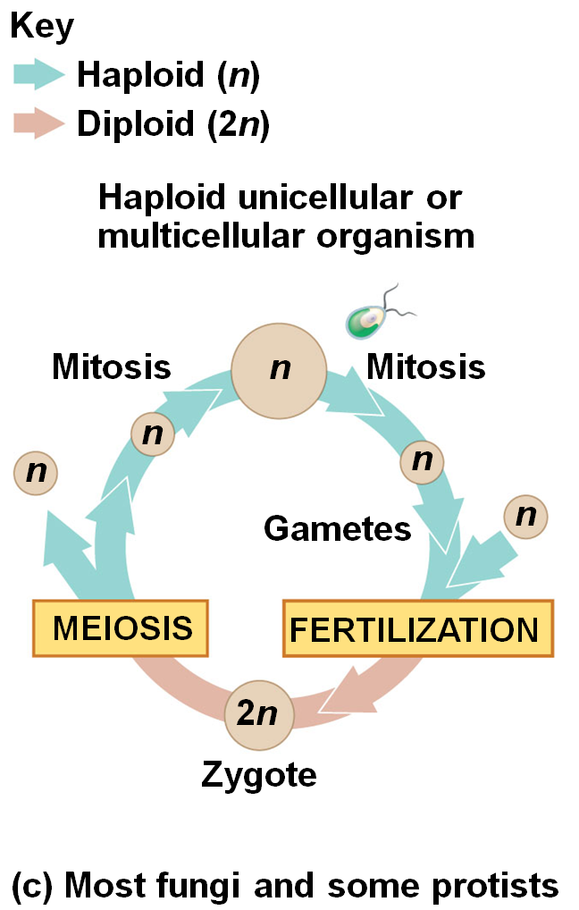
Verschillende sexuele cycli
In de meeste schimmels, sommige protisten (inclusief sommige algen) zijn de cellen het grootste deel van de tijd haploïd.
Direct na bevruchting deelt de gameet door meiose.
Hierna leeft het organisme als haploïd en plant zich voort middels mitose.
Wanneer twee haploïde cellen samensmelten (bevruchting) ontstaat een zygoot (diploïd).
De zygoot deelt zeer snel via meiose tot haploïde cellen.

Slide 23
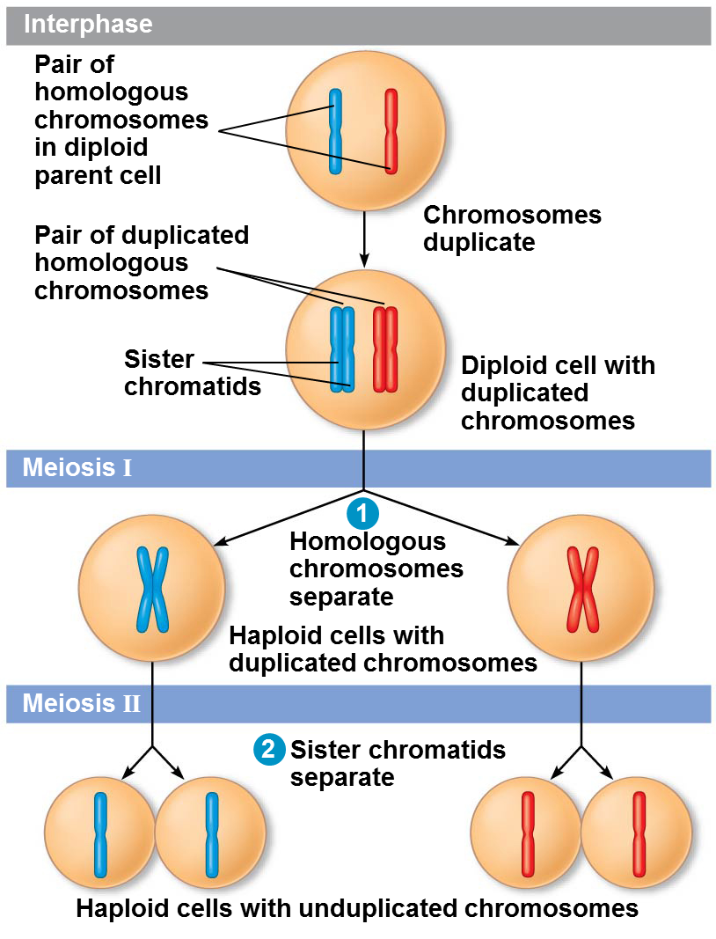
Meiose
De meiose bestaat uit twee delingen
Reductionele deling (meiose I)
- scheiding van homologe chromosomen
- dochtercellen worden haploïd
Equationele deling (meiose II)
- scheiding van zusterchromatiden
- lijkt erg op de mitose

Slide 24
Meiose
Meiose I bestaat uit 4 fasen: - profase I
- metafase I
- anafase I
- telofase I en cytokinese
Meiose II bestaat ook uit 4 fasen: - profase II
- metafase II
- anafase II
- telofase II en cytokinese

Slide 25
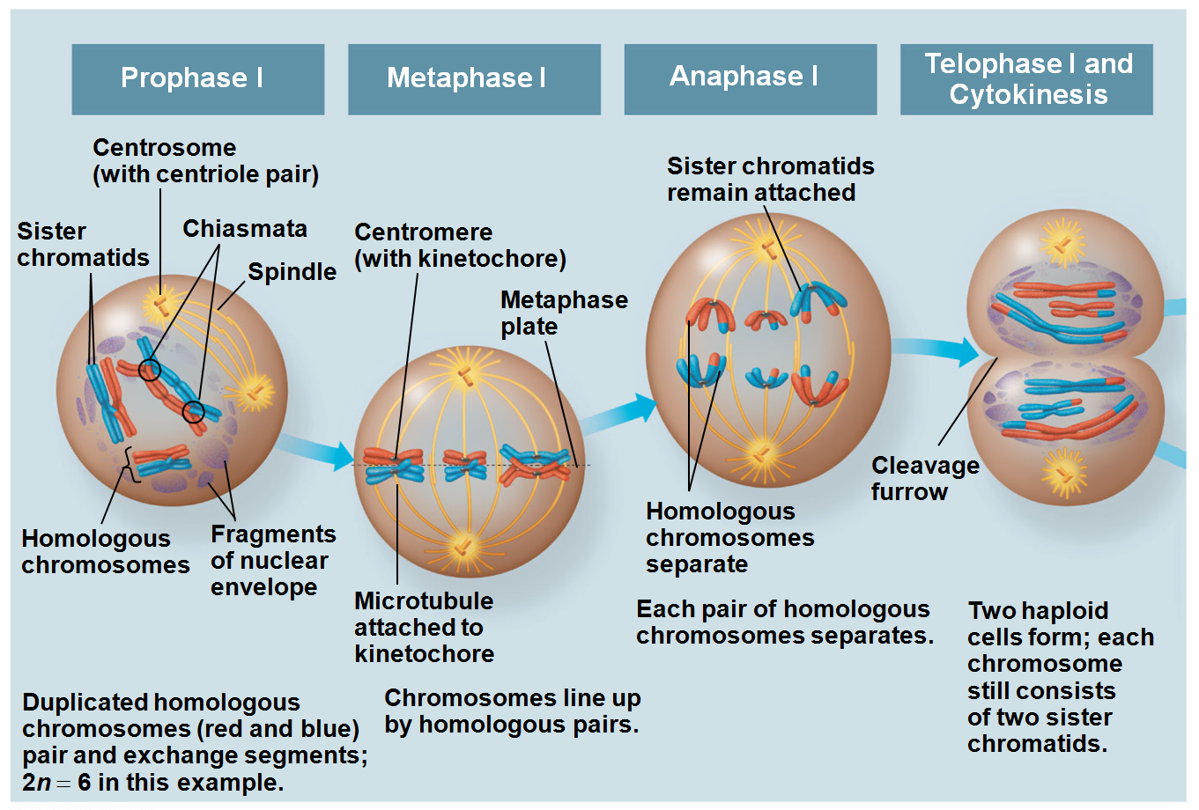
Meiose I

Slide 26
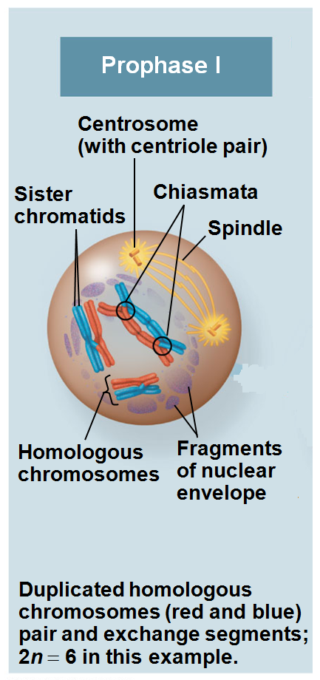
Profase I
Chromsoomen condenseren en worden zichtbaar
Homologe chromsomen ondergaan synapsis. Hierbij ontstaan synaptomentele complexen.
Crossing over treedt op (zusterchromatiden wisselen informatie uit)
De chromosomen bewegen zich na de synapsis en crossing over its uit elkaar, maar blijven via chiasmata met elkaar verbonden.
Centrosomen ontwikkelen
Kernenvelop breekt af.
Microtubuli binden aan het kinetochoor.

Slide 27
Profase I
Chromsoomen condenseren en worden zichtbaar
Homologe chromsomen ondergaan synapsis. Hierbij ontstaan synaptomentele complexen.
Crossing over treedt op (zusterchromatiden wisselen informatie uit)
De chromosomen bewegen zich na de synapsis en crossing over its uit elkaar, maar blijven via chiasmata met elkaar verbonden.
Centrosomen ontwikkelen
Kernenvelop breekt af.
Microtubuli binden aan het kinetochoor.
In rood: uniek voor meiose I

Slide 28
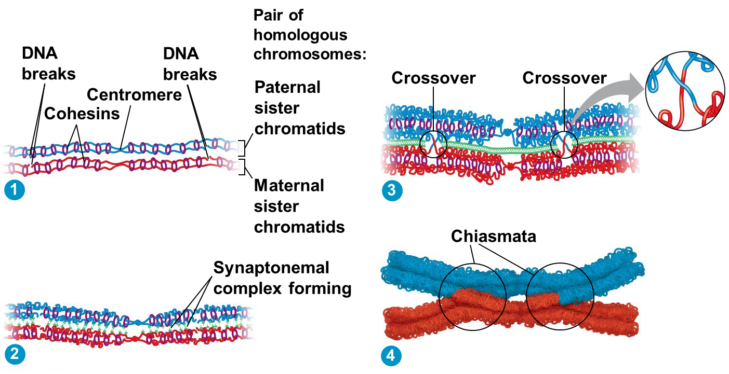
Synapsis en crossover

Slide 29
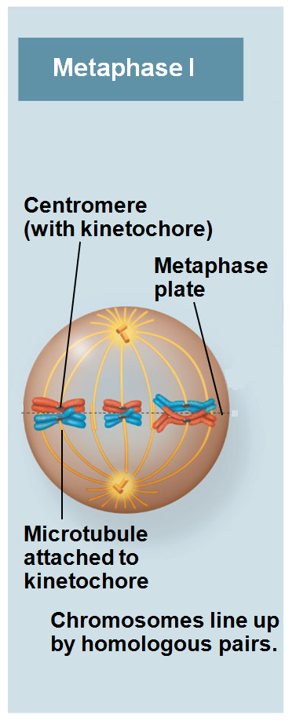
Metafase I
Homologe chromosoomparen gaan samen op het metafasevlak liggen, elk chromsoom richting één pool.
Beide chromatiden van één homoloog chromosoom is verbonden aan de kinetochoormicrotubuli van één pool.
De chromatiden van het andere homologe chromosoom zijn verbonden aan de kinetochoormicrotubuli van de andere pool.
Let op de ligging van de homologe chromosomen. Dit is anders dan in de mitose.

Slide 30
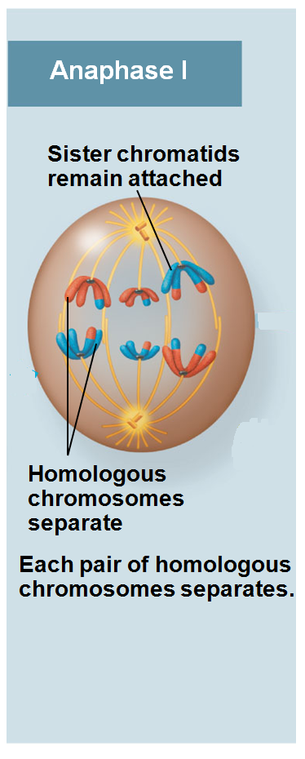
Anafase I
Tijdens anafase worden niet de zusterchromatiden, maar de volledige chromosomen naar de verschillende polen getrokken.
De zusterchromatidecohesie blijft bestaan! Dit is dus anders dan in de mitose.
De functie van de microtubuli is gelijk in meiose I, meiose II en mitose. Dus ook hier zorgen de niet-kinetochoormicrotubuli voor verlenging van de cel.

Slide 31
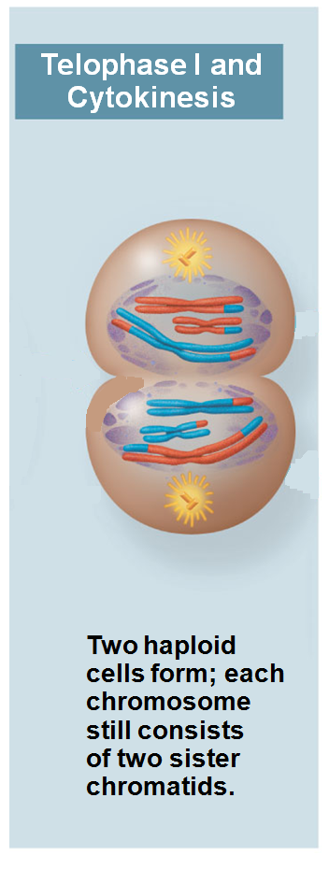
Telofase I en cytokinese
De dochtercellen die ontstaan na meiose I zijn haploïd.
Maar elk van de aanwezige chromsomen heeft nog wel twee zusterchromatiden.
De nieuwe kernenveloppen vormen zich terwijl de cytokinese voltrekt.
De klievingsgroef (dieren) of cell plaat (planten wordt gevormd.
In sommige organismen decondenseren de chromosomen zich, maar in veel organismen niet.
Tussen meiose I en meiose II vindt geen DNA replicatie plaats.

Slide 32
Meiose I

Slide 33
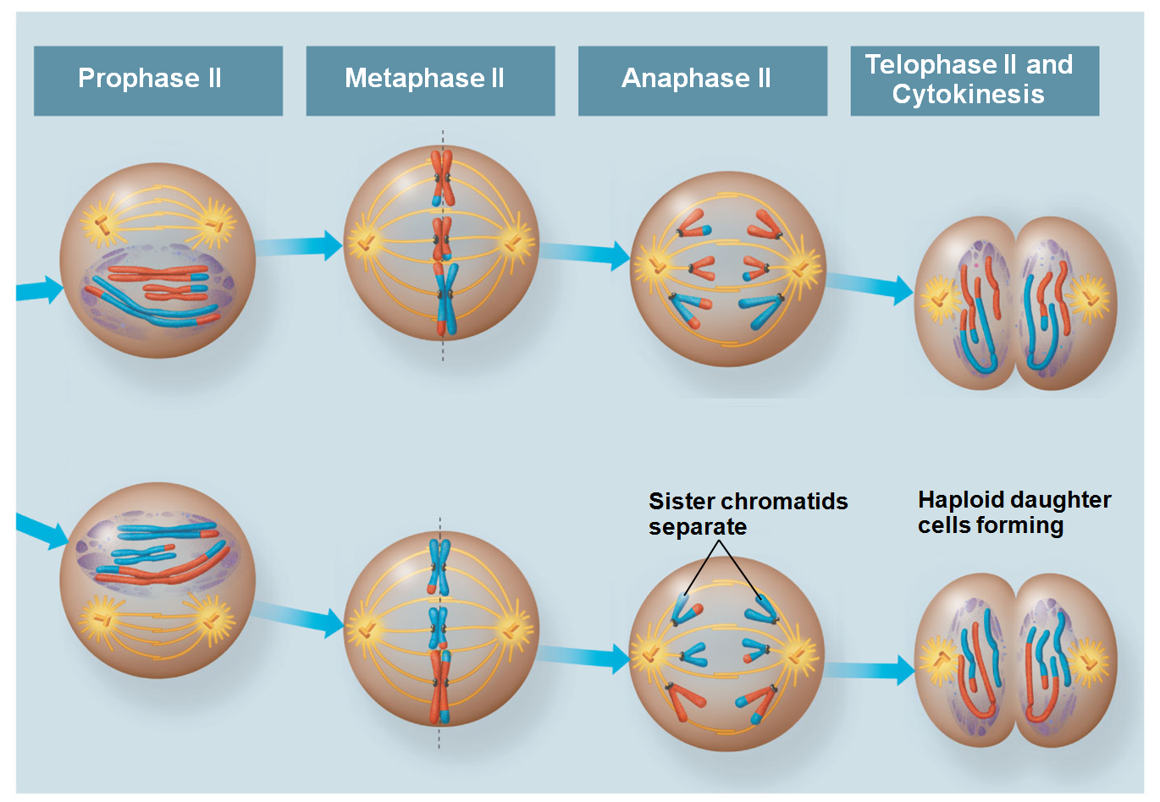
Meiose II

Slide 34
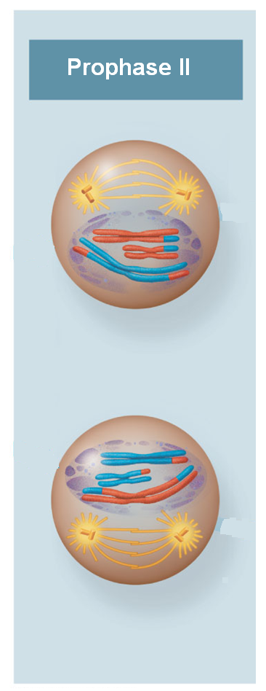
Profase II
Net als in de mitose en meiose I wordt de mitotische spoel gevormd en wordt de kernenvelop afgebroken.

Slide 35
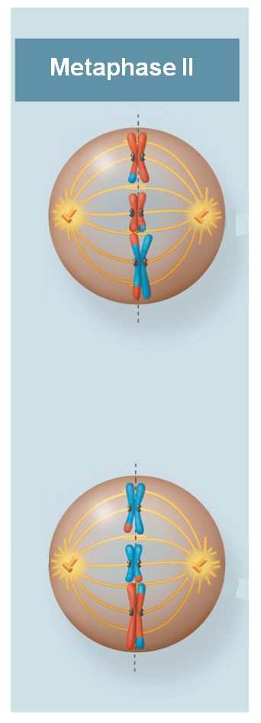
Metafase II
Tijdens metafase II liggen alle chromosomen in het metafase vlak.
Dit lijkt dus erg op de mitose en is anders dan meiose I.

Slide 36
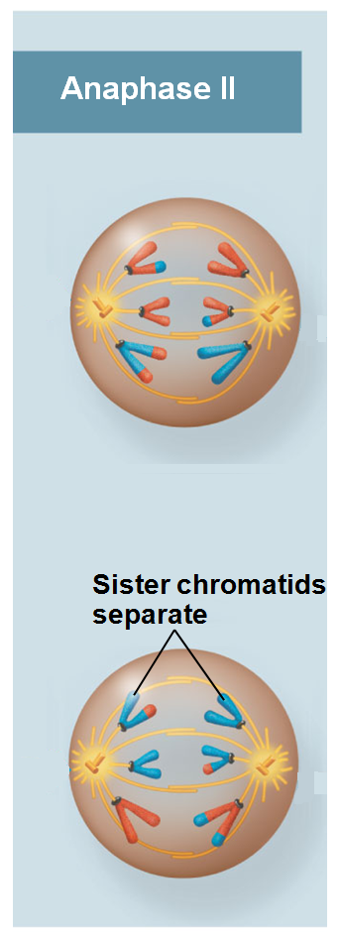
Anafase II
Tijdens anafase II worden de zusterchromatiden van elkaar gescheiden.
Anafase II lijkt dus ook sterk op de mitose.
De zusterchromatiden verplaatsen zich naar de beide celpolen terwijl de cel zich verlengt.

Slide 37
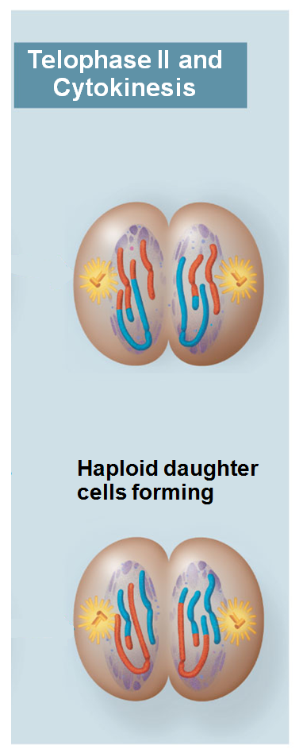
Telofase II en cytokinese
De kernenveloppen worden weer gevormd.
De cytokinese vindt plaats.
Hierdoor ontstaan uiteindelijk vier haploïde dochtercellen.

Slide 38
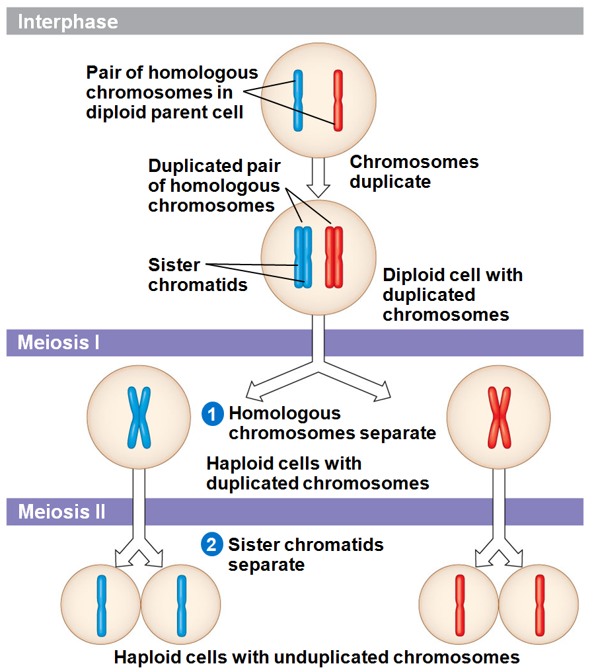
Meiose
De meiose bestaat uit twee delingen
reductionele deling (meiose I)
- scheiding van homologe chromosomen
- dochtercellen worden haploïd
equationele deling (meiose II)
- scheiding van zusterchromatiden
- lijkt erg op de mitose

Slide 39
Mitose vs meiose

Slide 40
Mitose vs meiose
3 unieke gebeurtenissen tijdens meiose I:
Synapsis en crossover (zorgt voor variatie)
Homologe paren van chromosomen op het metafasevlak
Scheiding van homologe chromosomen (hierdoor worden de cellen haploïd)
3 overeenkomsten tussen meiose II en mitose:
Geen synapsis
Alle chromosomen liggen op het metafasevlak (dus niet paarsgewijs)
Zusterchromatiden worden van elkaar gescheiden

Slide 41
Zusterchromatidecohesie
Tijdens anafase I worden de chiasmata van elkaar gescheiden.
hiervoor wordt het cohesine op plekken waar crossover heeft plaats gevonden afgebroken.
Tijdens anafase II worden de zusterchromatiden bij de centromeren van elkaar gescheiden.

Slide 42
Genetische variatie
Allelen verschillende versies van hetzelfde gen
ontstaan door mutaties in het DNA
Tijdens sexuele voortplanting worden deze allelen gehusseld, zodat genetische variatie ontstaat
Resultaat: elk persoon heeft een unieke combinatie van eigenschappen.
Factoren die zorgen voor genetische variatie tijdens sexuele voortplanting:
Onafhankelijke verdeling van chromosomen
Crossing over
Willekeurige bevruchting

Slide 43
Genetische variatie
Factoren die zorgen voor genetische variatie tijdens sexuele voortplanting:
Onafhankelijke verdeling van chromosomen
Crossing over
Willekeurige bevruchting

Slide 44
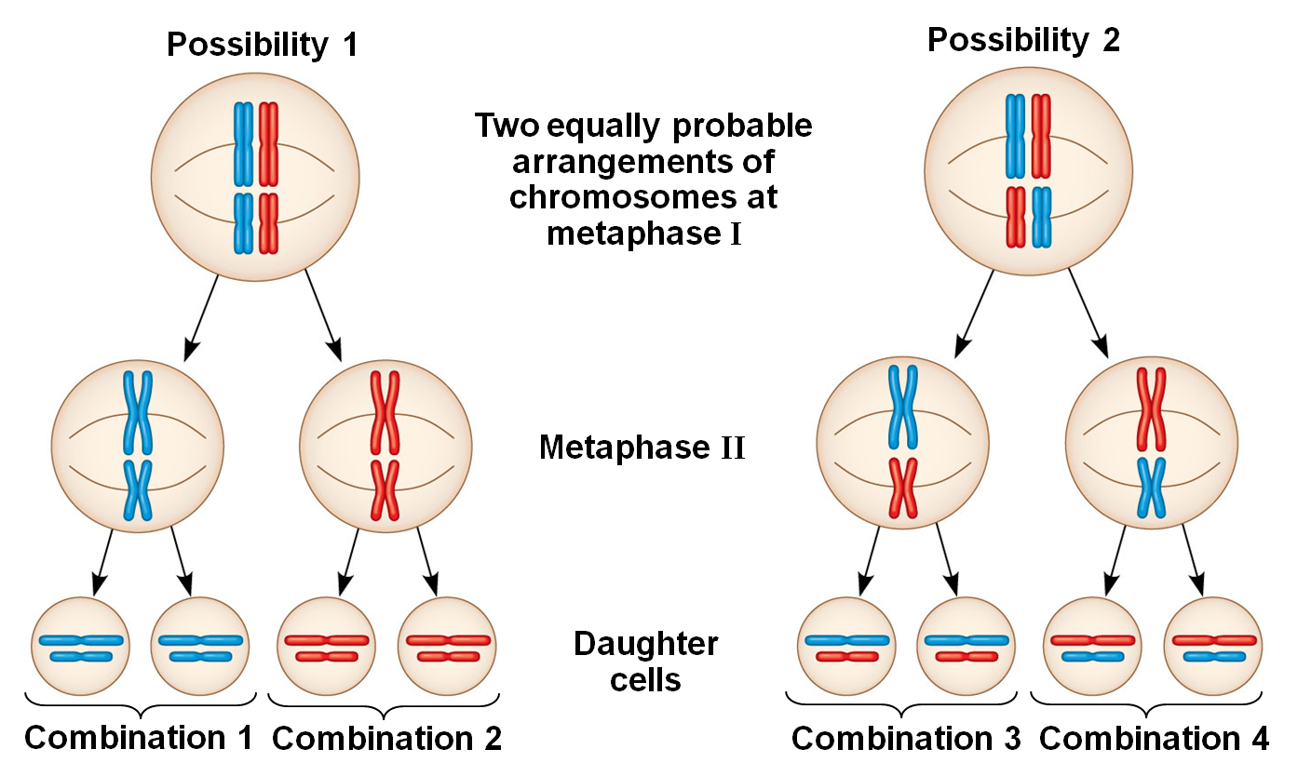
Onafhankelijke verdeling chromosomen

Slide 45
Onafhankelijke verdeling chromosomen
Het aantal mogelijkheden van combinaties van chromosomen is 2^{n.}
We maken hierbij onderscheid tussen maternale en paternale chromosomen.
De kans op elk van de homologe chromosomen is 50%, dus de kans op een specifieke combinatie (bijvoorbeeld alle paternale chromosomen) is 0,5^{n}.
Notes:
2²³ = 8,39 miljoen (8 388 608)

Slide 46
Genetische variatie
Factoren die zorgen voor genetische variatie tijdens sexuele voortplanting:
Onafhankelijke verdeling van chromosomen
Crossing over
Willekeurige bevruchting
Aangezien er al minstens 2²³ unieke eicellen en 2²³ unieke zaadcellen kunnen ontstaan zonder crossovers, zijn er minstens
2²³ x 2²³ = ongeveer 7 10¹³ mogelijke unieke zygoten
die kunnen ontstaan uit twee ouders. Zelfs broers en zussen hebben dus een astronomisch kleine kans om identiek te zijn....

Slide 47
Genetische variatie
Factoren die zorgen voor genetische variatie tijdens sexuele voortplanting:
Onafhankelijke verdeling van chromosomen
Crossing over
Willekeurige bevruchting

Slide 48
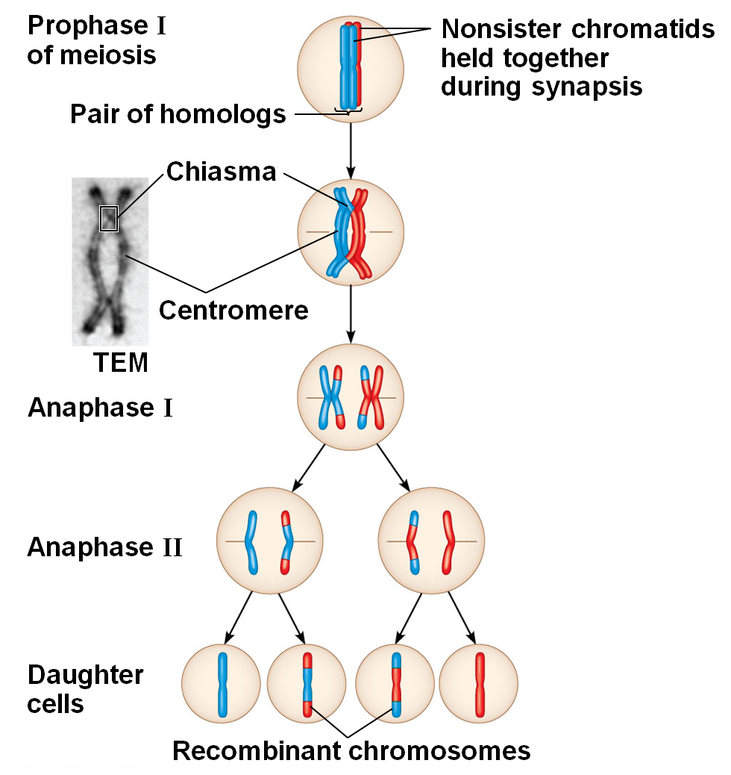
Crossing over
Crossing over treedt op tijdens meiose I door middel van synapsis.
Hierdoor ontstaan recombinante chromosomen.
Deze chromosomen zijn dus een nieuwe combinatie van de maternale en paternale chromosomen.
Tijdens meiose: gemiddeld 3 crossovers per chromosoom

Slide 49
Genetische variatie en evolutie
Darwin: de unieke individuen die het meest succesvol zijn in het verkrijgen van nakomelingen (dwz die het beste aangepast zijn aan de omgeving), zullen hun genen doorgeven.
Natuurlijke selectie zorgt ervoor dat gunstige genetische variaties zich opstapelen.
Combinaties van allelen die zorgen voor goed aangepaste nakomelingen, blijven voortbestaan.
Tijdens veranderingen in de omgeving is sexuele voortplanting zeer nuttig om aanpassing aan de nieuwe omstandigheden mogelijk te maken.
Tijdens gelijkblijvende omstandigheden is asexuele voortplanting beter, omdat de succesvolle combinaties van allelen dan behouden blijven.

Slide 50
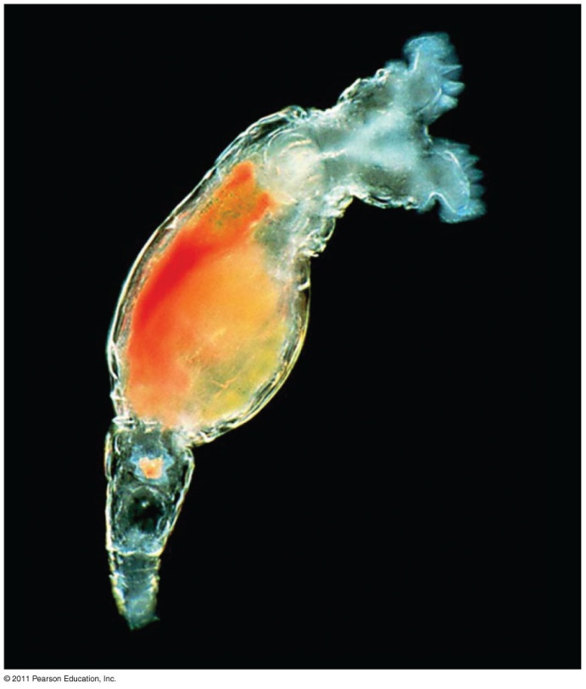
Uitzondering
Een microscopisch zeediertje (Bdelloid rotifer) plant zich al zo’n 40 miljoen jaar asexueel voort.
Kennelijk is dit beestje toch in staat om zich aan te passen aan de omgeving.
Dit doen ze door middel van horizontale genoverdracht.
Hierdoor ontstaat tóch genetische variatie zonder sexuele voortplanting.

Slide 51
Leerdoelen hoofdstuk 13
Wat je moet kunnen:
De processen meiose en bevruchting kunnen beschrijven.
Drie verschillende sexuele levenscycli en de rol van mitose en meiose hierin kunnen beschrijven.
Alle fases van de meiose opsommen en beschrijven.
De verschillen tussen mitose en meiose kunnen aanwijzen en beschrijven
De verdeling van zusterchromatiden en homologe chromosomen over cellen tijdens meiose I en meiose II kunnen uitleggen.
De drie mechanismen kunnen noemen en beschrijven waardoor genetische variatie ontstaat.
Het belang van genetische variatie voor een populatie kunnen uitleggen.

